Slide 1
PHÒNG GIÁO DỤC & ĐÀO TẠO LONG BIÊN
TIẾNG VIỆT LỚP 1
BÀI 19: Ng ng Ngh ngh
GIÁO VIÊN:

Slide 2
KHỞI ĐỘNG

Slide 3
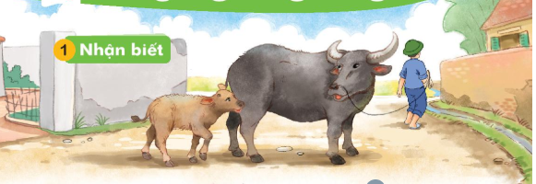
BÀI 19: Ng ng Ngh ngh
Nghé theo mẹ ra ngõ.
Nghé theo mẹ ra ngõ.

Slide 4
ng
ngh
ng o
ngh e
ngõ
nghé
ngã ngủ ngự nghe nghé nghĩ
ngã ngủ ngự nghe nghé nghĩ

Slide 5
ngã ba ngõ nhỏ củ nghệ nghỉ hè
ngã ba ngõ nhỏ củ nghệ nghỉ hè

Slide 7
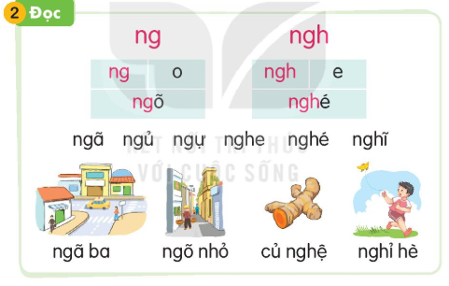

Slide 8
Viết bảng con

Slide 11
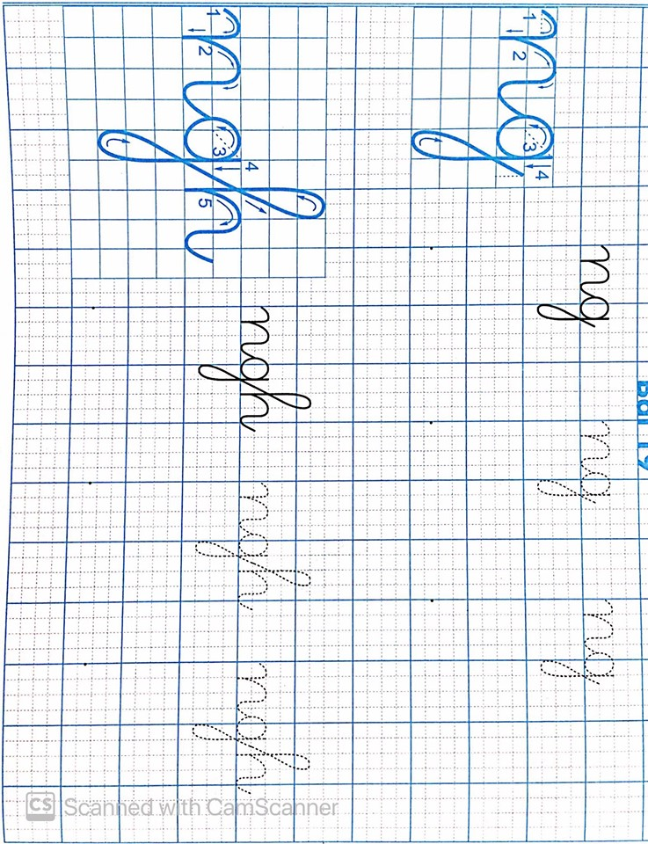

Slide 12
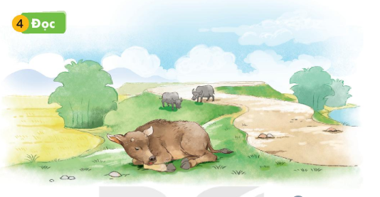
Nghé đã no cỏ. Nghé ngủ ở bờ đê.
Nghé đã no cỏ. Nghé ngủ ở bờ đê.

Slide 14
CHÚC CÁC EM CHĂM NGOAN HỌC GIỎI

